Slide 1
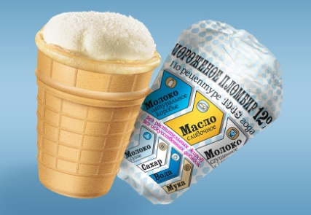
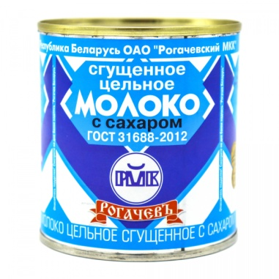
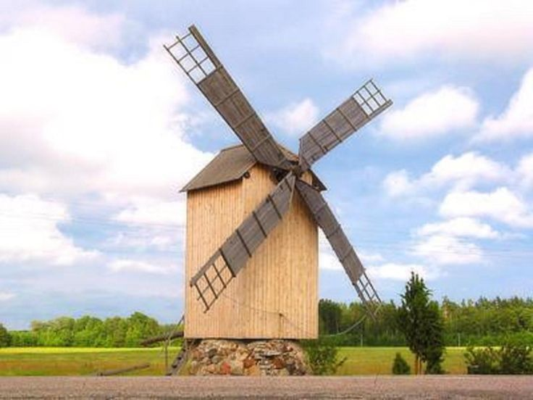
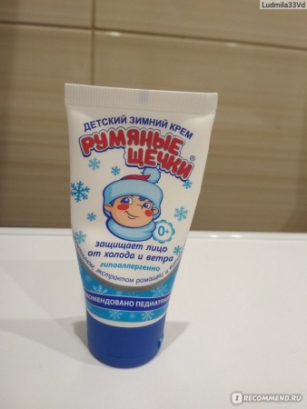
ГБПОУ «Тольяттинский медколледж»
Дисциплина «Русский язык»
Специальность: Сестринское дело (базовая подготовка)
н/нн во всех частях речи
Подготовила преподаватель
русского языка Бушкина О. И.

Slide 2
Цели занятия:
отличать отглагольное прилагательное от причастия,
отличать краткие формы прилагательных и причастий от наречий,
аргументировать написание Н, НН в различных частях речи.

Slide 3
Изучение данной темы способствует воспитанию:
уважения к родному языку;
формирования потребности в соблюдении речевых норм;
педантизма при заполнении медицинских документов.

Slide 4
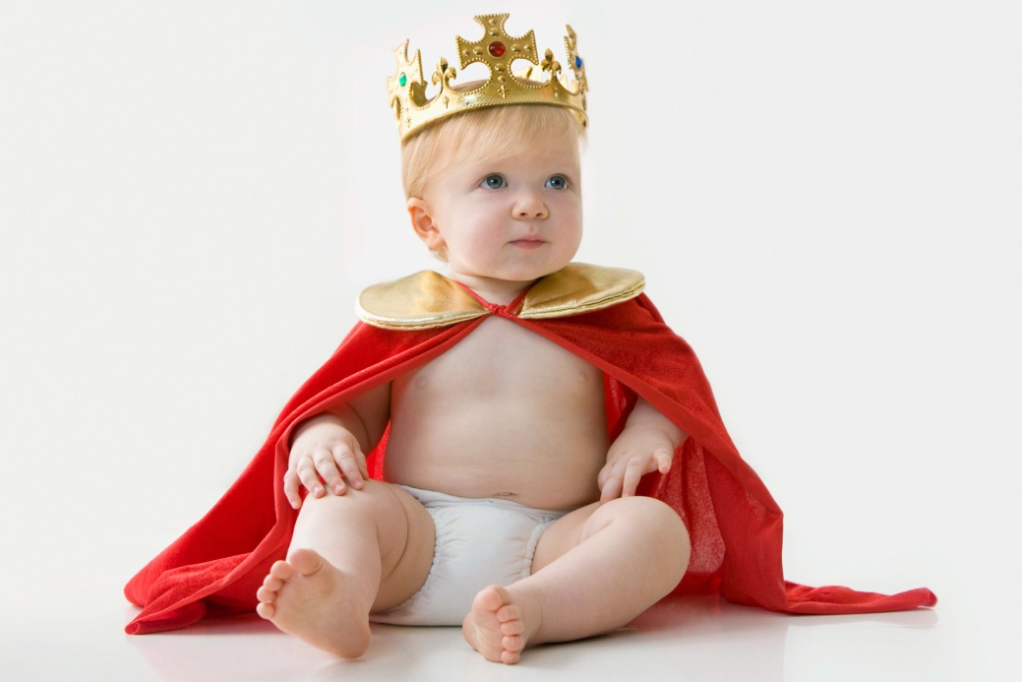
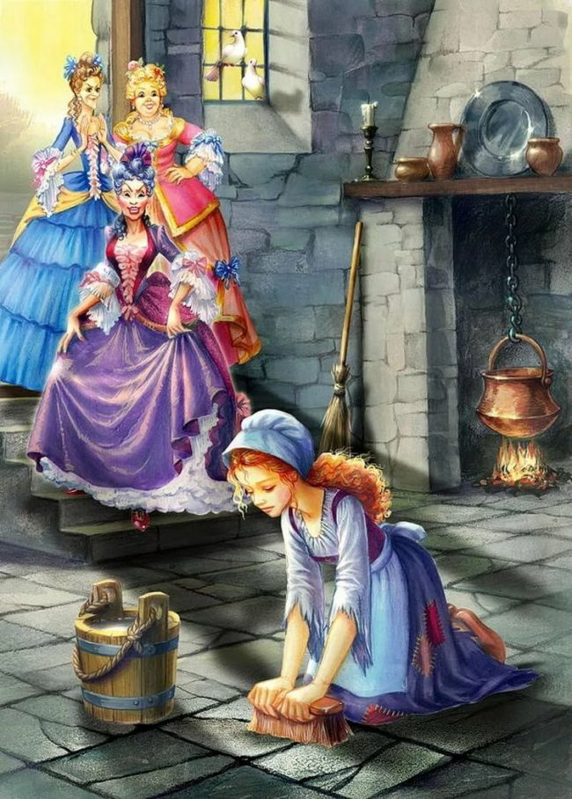
Избалованный женским вниманием принц желает познакомиться с организованной, воспитанной, одаренной во всех отношениях девушкой, желательно писаной красавицей.
Ветреным неискренним бесприданницам, не приспособленным к ведению домашнего хозяйства принцессам и заморенным жизнью Золушкам просьба не беспокоиться.
Избалов….ый женским вниманием принц желает познакомиться с организов….ой, воспит….ой, одар….ой во всех отношениях девушкой, желательно пис…ой красавицей.
Ветр…ым неискр…им бесприд…ицам, не приспособл…ым к ведению домашнего хозяйства принцессам и замор…ым жизнью Золушкам, просьба не беспокоиться.

Slide 5
Избалованный женским вниманием принц желает познакомиться с организованной, воспитанной, одаренной во всех отношениях девушкой, желательно писаной красавицей.
Ветреным неискренним бесприданницам, не приспособленным к ведению домашнего хозяйства принцессам и заморенным жизнью Золушкам просьба не беспокоиться.
Избалованный женским вниманием принц желает познакомиться с организованной, воспитанной, одаренной во всех отношениях девушкой, желательно писаной красавицей.
Ветреным неискренним бесприданницам, не приспособленным к ведению домашнего хозяйства принцессам и заморенным жизнью Золушкам, просьба не беспокоиться.

Slide 6
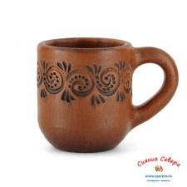
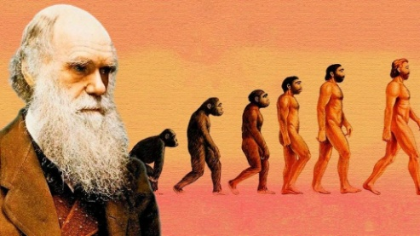
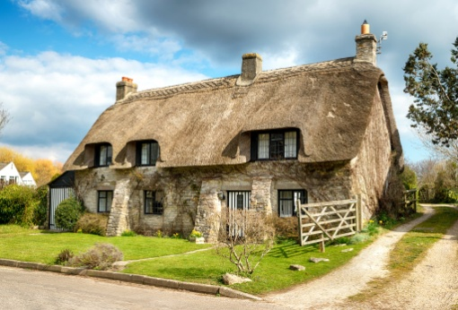
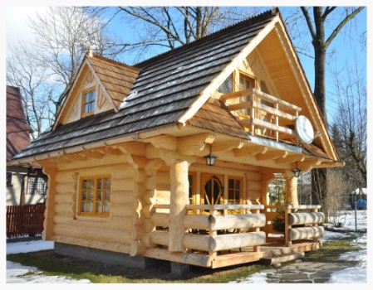
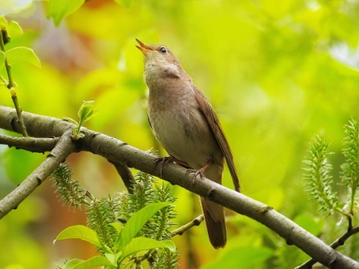
Избалованный женским вниманием принц желает познакомиться с организованной, воспитанной, одаренной во всех отношениях девушкой, желательно писаной красавицей.
Ветреным неискренним бесприданницам, не приспособленным к ведению домашнего хозяйства принцессам и заморенным жизнью Золушкам просьба не беспокоиться.
Повторение пройденного материала.
Заменить виды подчинительной связи.
День торжества - ……………
постройки при станции - ………….
обязанности по хозяйству- ……………………
учение об эволюции - ………………………..
изделие из кожи- ………………………….
день с ветром- …………………………….
сок из клюквы- ……………………….
крыша из соломы- …………………………
укус муравья- ……………………..
рубашка из полотна - …………………….
чашки из глины - …………………………….
трели соловья- ……………………………
дом из дерева - ………………………….

Slide 7
Избалованный женским вниманием принц желает познакомиться с организованной, воспитанной, одаренной во всех отношениях девушкой, желательно писаной красавицей.
Ветреным неискренним бесприданницам, не приспособленным к ведению домашнего хозяйства принцессам и заморенным жизнью Золушкам просьба не беспокоиться.
Повторение пройденного материала.
Заменить виды подчинительной связи.
День торжества -торжественный
постройки при станции -станционный
обязанности по хозяйству- хозяйственный
учение об эволюции - эволюционное
изделие из кожи-кажаное
день с ветром- ветреный
сок из клюквы- клюквенный
крыша из соломы- соломенная
укус муравья- муравиьиный
рубашка из полотна – полотняная
чашки из глины - глиняная
трели соловья-соловьиные
дом из дерева - деревянный

Slide 8
Правописание Н и НН в суффиксах отыменных прилагательных (образованных от имени существительного) 1) НН пишется: в прилагательных, образованных от имен существительных и прилагательных с помощью суффиксов -енн-, -онн-
ОГНЕННЫЙ (огонь) ЛЕКЦИОННЫЙ (лекция)
2) Н пишется:Н пишется в прилагательных, образованных от существительных с помощью суффиксов -ин-, -ан-,-ян-. мышиный, гусиный, водяной
Искл. оловянный, деревянный, стеклянный
3) в прилагательных, образованных от существительных с основой
на -н длинный, туманный, чугунный
!!! юный, синий, зеленый,
синий, багряный, свиной, фазаний, павлиний, рдяной,
пьяный, пряный
4) –ованный ,- ёванный
дисциплина - дисциплинированный

Slide 9
Избалованный женским вниманием принц желает познакомиться с организованной, воспитанной, одаренной во всех отношениях девушкой, желательно писаной красавицей.
Ветреным неискренним бесприданницам, не приспособленным к ведению домашнего хозяйства принцессам и заморенным жизнью Золушкам просьба не беспокоиться.
II. Слова - омонимы
Различаются по значению:
ветреный (с ветром) день, человек
- ветряной (приводимый в движение ветром) двигатель;
!!! ВЕТРЯНАЯ ОСПА (ветрянка)
масленый (пропитанный маслом) каша, блинчик –
масляный (из масла, на масле) насос, лампа, краска.
В этих словах с приставкой пишется НН: безветренный, замасленный.
! В кратких прилагательных пишется столько же Н, сколько и в полных:
зелёные деревья – деревья зелены,
торжественная речь – речь торжественна.

Slide 10
Избалованный женским вниманием принц желает познакомиться с организованной, воспитанной, одаренной во всех отношениях девушкой, желательно писаной красавицей.
Ветреным неискренним бесприданницам, не приспособленным к ведению домашнего хозяйства принцессам и заморенным жизнью Золушкам просьба не беспокоиться.
III. Правописание Н, НН в причастиях
В причастиях пишется НН, если в них есть приставка (кроме НЕ-):
вылеченный насморк, исправленные ошибки, сданный зачёт.
2) В причастиях пишется НН, если они образованы от глагола совершенного вида:
решённая задача, купленные вещи, брошенный участок земли.
3) В причастиях и отглагольных прилагательных
на –ованный:
балованный, циклёванный пол.
НО: кованый, жёваный.
НО: выкованный, изжёванный,
кованный кузнецом (+зависимое слово)
жёванный животным (+зависимое слово)

Slide 11
Избалованный женским вниманием принц желает познакомиться с организованной, воспитанной, одаренной во всех отношениях девушкой, желательно писаной красавицей.
Ветреным неискренним бесприданницам, не приспособленным к ведению домашнего хозяйства принцессам и заморенным жизнью Золушкам просьба не беспокоиться.
IV. От бесприставочных глаголов несовершенного вида образуются прилагательные с Н:
крашеный, варёный, тушёный, пуганый, бешеный.
Необходимо различать:
посажёный отец – посаженные растения,
писаная красавица – писанная маслом картина,
названый брат – названный в честь деда ребёнок,
приданое невесты – приданные армии войска.

Slide 12
Избалованный женским вниманием принц желает познакомиться с организованной, воспитанной, одаренной во всех отношениях девушкой, желательно писаной красавицей.
Ветреным неискренним бесприданницам, не приспособленным к ведению домашнего хозяйства принцессам и заморенным жизнью Золушкам просьба не беспокоиться.
В краткой форме необходимо отличать причастия от отглагольных прилагательных
в причастиях пишется Н,
в отглагольных прилагательных чаще всего пишется НН:
- Дети избалованы родителями. Дети капризны и избалованны.
- Тучи рассеяны ветром. Студенты невнимательны и рассеянны.
- Ягоды подавлены в корзине.
Люди подавленны и рассеянны.
- Поля ограничены лесополосами.
Ягоды подавлены в корзине

Slide 13
Избалованный женским вниманием принц желает познакомиться с организованной, воспитанной, одаренной во всех отношениях девушкой, желательно писаной красавицей.
Ветреным неискренним бесприданницам, не приспособленным к ведению домашнего хозяйства принцессам и заморенным жизнью Золушкам просьба не беспокоиться.
В существительных и наречиях, образованных от причастий и отглагольных прилагательных, пишется Н или НН в соответствии с производящей основой:
воспитать – воспитанник – воспитанно
путать – путаный ответ – путано отвечал – известный путаник, запутать – запутанный – объяснил запутанно,
бесить – бешеный ритм – бешено вертится,
варить – варёный – вареник.

Slide 14
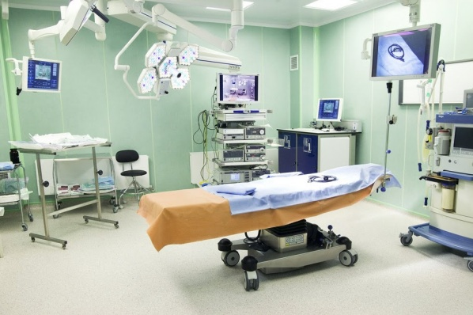
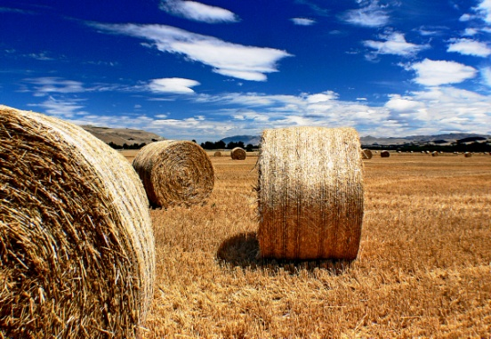
Избалованный женским вниманием принц желает познакомиться с организованной, воспитанной, одаренной во всех отношениях девушкой, желательно писаной красавицей.
Ветреным неискренним бесприданницам, не приспособленным к ведению домашнего хозяйства принцессам и заморенным жизнью Золушкам просьба не беспокоиться.
Записать слово по лексическому значению:
- работник, хорошо знающий свое дело;
- журнал, в котором есть картинки;
-студент, выполняющий предъявляемые требования;
- сено, уплотненное под тяжестью;
-зал, оборудованный для хирургического вмешательства;
- ребенок, только появившийся на свет;
- человек, не достигший зрелого возраста.

Slide 15
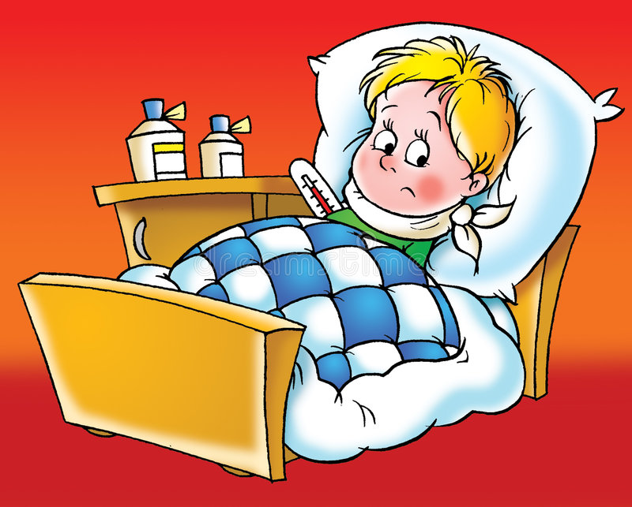
Выборочный диктант
Здоровье больного подорвано и
потому ему прописаны витаминные чаи, особенно ценные для ослабленного и обесиленного болезнью организма

Slide 16
Избалованный женским вниманием принц желает познакомиться с организованной, воспитанной, одаренной во всех отношениях девушкой, желательно писаной красавицей.
Ветреным неискренним бесприданницам, не приспособленным к ведению домашнего хозяйства принцессам и заморенным жизнью Золушкам просьба не беспокоиться.
«Кроссворд» на правописание н, нн
 |  | Н | Н
 |  |  | Н | Н
 |  |  |  | Н | Н
 |  |  |  |  | Н | Н
 |  |  |  |  |  | Н | Н
 |  |  |  |  |  |  | Н | Н
 |  |  |  |  |  |  |  | Н | Н
 |  |  |  |  |  |  |  |  | Н | Н

Slide 17
Избалованный женским вниманием принц желает познакомиться с организованной, воспитанной, одаренной во всех отношениях девушкой, желательно писаной красавицей.
Ветреным неискренним бесприданницам, не приспособленным к ведению домашнего хозяйства принцессам и заморенным жизнью Золушкам просьба не беспокоиться.
Перфокарта
Искусств…ое дыхание,
муравьи…ая кислота,
утре…ий обход,
квалификаци….ый экзамен,
ветр...ая оспа,
масл...ые растворы,
овся…ая каша,
пше…ая каша,
слю..ые железы,
клапа..ый аппарат,
спи…ой мозг,
деревя… ый протез,
качестве…ое обследование,
исти..ый диагноз,
15. сильные загруди…ые боли,
16. ране…ый,
17. полноце…ый уход
18. нерв..ая ткань,
19. кровенос..ые сосуды,
20. внутриве..ая инъекция,
21. рва..ая и осложне..ая рана,
22. кост..ый мозг,
23. пониже..ое давление
24. повыше..ое
25. рентге..ие лучи,
26. врожде…ый порок сердца,
27. умстве..ые способности.

Slide 18
Избалованный женским вниманием принц желает познакомиться с организованной, воспитанной, одаренной во всех отношениях девушкой, желательно писаной красавицей.
Ветреным неискренним бесприданницам, не приспособленным к ведению домашнего хозяйства принцессам и заморенным жизнью Золушкам просьба не беспокоиться.
Написать сочинение-миниатюру
на тему «Моя будущая профессия»
с использованием слов:
Искусственное дыхание, муравьиная кислота, утренний обход, квалификационный экзамен, ветряная оспа, масляные растворы, овсяная каша, пшенная каша, слюнные железы, клапанный аппарат, спинной мозг, деревянный протез, качественное обследование, истинный диагноз, сильные загрудинные боли, раненый, полноценный уход, нервная ткань, кровеносные сосуды, внутривенная инъекция, рваная и осложненная рана, костный мозг, пониженное или повышенное давление, рентгеновские лучи, врожденный порок сердца, умственные способности.

Slide 19
Задания по индивидуальным карточкам
Выполнение заданий разного уровня сложности
(на выбор студентов).
!!! Оценки выставляются в журнал
уровень «отлично» -
задания должны быть выполнены без единой ошибки
уровень «хорошо» -
допускается 1- 2 ошибки
уровень «удовлетворительно»
допускается 1-2-3- ошибки

